Slide 1
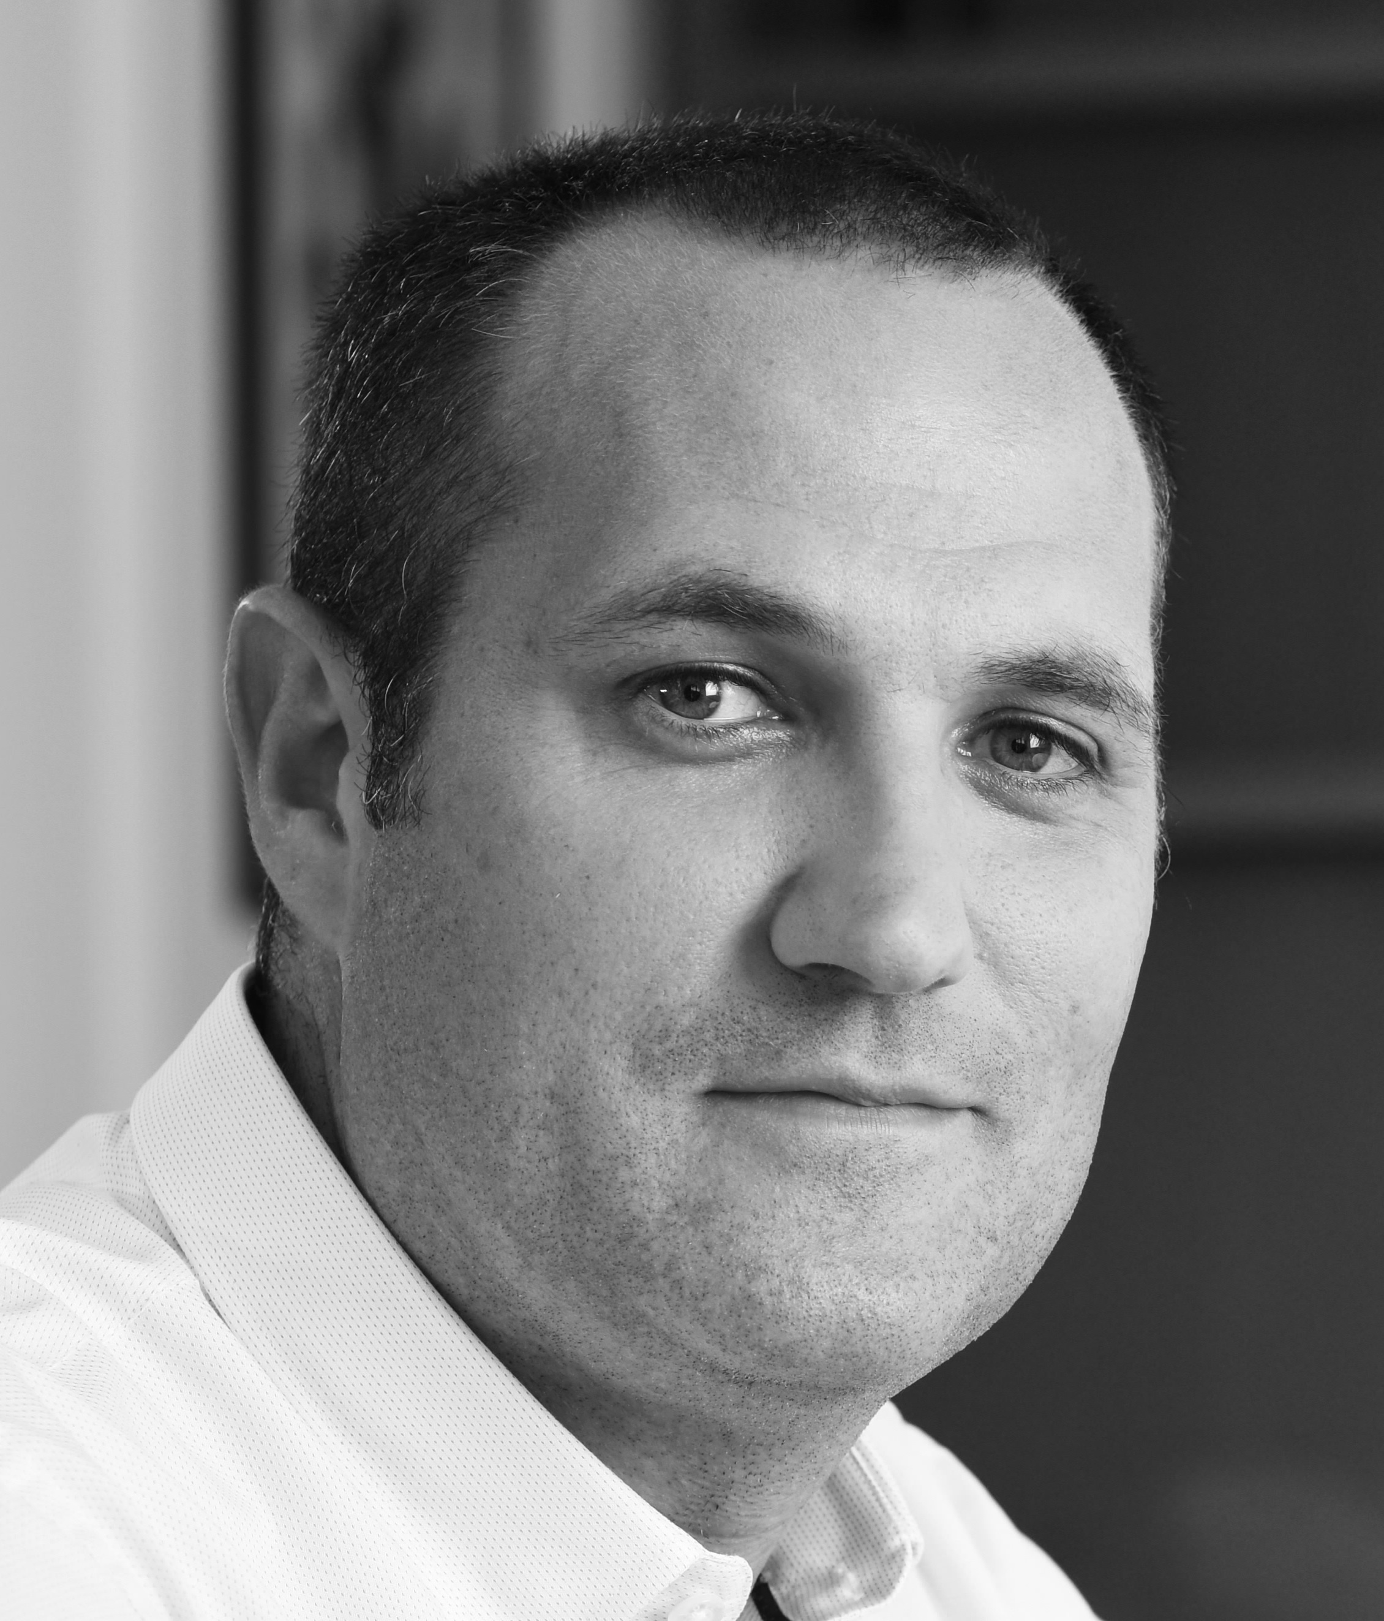
Julien MOULIS
julien.moulis@moulis.me
+33 (0)6 43 39 07 14
2809 route d’orange 74800 La-Roche-sur-Foron, France
Profil LinkedIn
Développeur Web Back-end
(en Formation)
INFORMATIQUE
Langages/Framework/Library/CMS | NIVEAU
HTML5/CSS3 - BOOSTRAP
JAVASCRIPT - JQUERY
PHP - SYMFONY
MYSQL
Wordpress
FORMATION
Développeur Web (en cours)
2017 - 2018 - O’CLOCK – Grande École Numérique
MASTER Ecole de management
2007 – 2010 - Kedges School
EXPÉRIENCES
Directeur des ventes France/Europe francophone
Jan 2015 – Nov 2016 - Fournier Habitat SA – Fabrication de meuble de cuisine - Annecy, France
Gestion de 110 magasins de vente de cuisine/salle de bain/rangement
Chef d’entreprise
Mars 2012 – Jan 2015 - Vivre Mobile – Téléphonie Mobile et Internet - Bretagne, France
Création d’un réseau de 6 magasins spécialisés dans la distribution
de produits et services de téléphonie mobile
Responsable ventes régionales
Jui 2010 – Fév 2012 - SFR - Distribution Téléphonie Mobile et Internet - Bretagne, France
Gestion d’un portefeuille de 45 magasins
Responsable réseau
Janv 2010 – Juil 2010 - LIDL – Grande distribution alimentaire - Bordeaux, France
Suivi de 4 magasins de distribution alimentaire
LANGUES
Anglais - Courant
Français (langue maternelle)
HOBBIES
Golf – index 23,9
Notes:
<numéro>

